Slide 1
L-280 De la Subordinación al Liderazgo

Slide 2
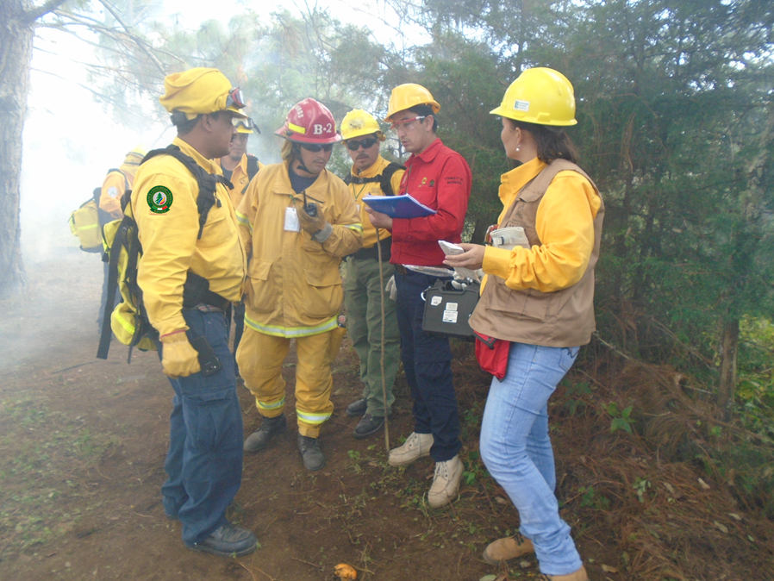
L-280 De la Subordinación al Liderazgo
Unidad 6
Decisiones éticas

Slide 3
Objetivos
Analizar una situación que tenga un dilema ético.

Slide 4
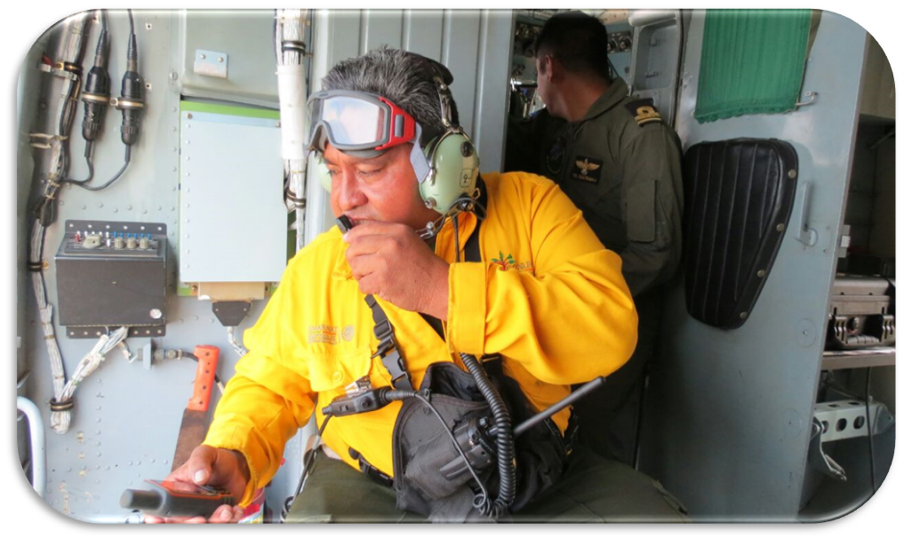
Sección I
Dilemas éticos

Slide 5

Apolo XIII

Slide 6
Puntos clave – dilemas éticos
Un dilema ético existe cuando usted está comprometido para decidir entre dos valores que compiten.
Como líder usted debería evitar poner a sus subordinados en un dilema ético.

Slide 7
Puntos clave – dilemas éticos
Comportamiento de los lideres que ponen a sus subordinados en un dilema ético:
- Defectos mentales
- Encubrir errores
Decirle a sus superiores lo que quieren escuchar
Asignar tareas, sin los recursos para que estas se cumplan
- Lealtad hacia arriba, pero no para abajo (en la cadena de o viceversa)

Slide 8
Puntos clave – dilemas éticos
Algunos ejemplos en los que usted a visto a combatientes ponerse en un dilema ético.
¿Como fue resuelto este dilema ético?

Slide 9
Puntos clave – dilemas éticos
Cuando las cosas van mal. Un mal líder busca la salida fácil negando el problema o desviando su responsabilidad.
Difíciles decisiones en el liderazgo, no siempre tendrán un final feliz.

Slide 10
Atila dice:
“Toma menos valor criticar las decisiones de otros que hacer una pausa para criticar las de uno mismo”.

Slide 11
Nota de liderazgo
“Yo solo sé que lo moral es cuando te sientes bien después de hacer algo y lo inmoral cuando te sientes mal”.
Earnest Hemingway, Writer

